Slide 1
Zložky životného prostredia
Mgr. Zuzana Morávková
ZŠ s MŠ Gbely

Slide 2
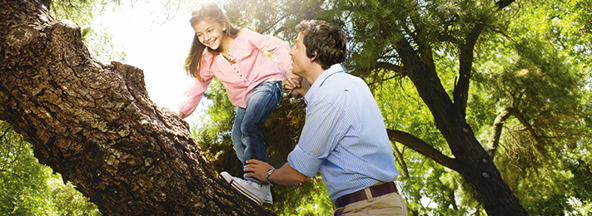
Čo je životné prostredie?
Je časť sveta, ktorú človek používa, ovplyvňuje a ktorej sa prispôsobuje

Slide 3
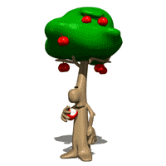
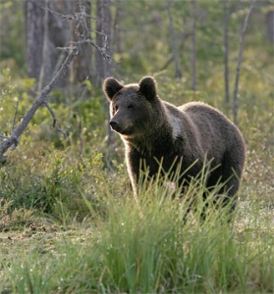
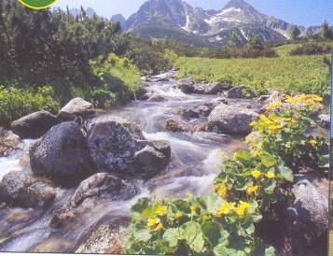
Zložky životného prostredia
Prírodné zložky – príroda –
tvorí základné podmienky pre život, poskytujú potravu, vodu, vzduch....

Slide 4
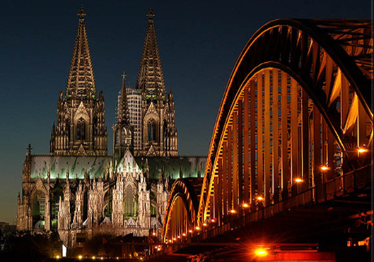
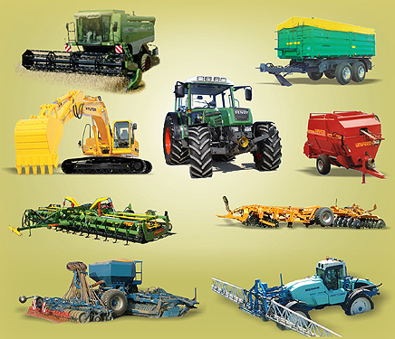
2. Umelé zložky
Vytvorené ľudskou prácou – stroje a nástroje umožňujúce vyrábať rôzne predmety

Slide 5
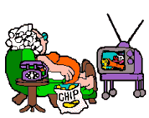
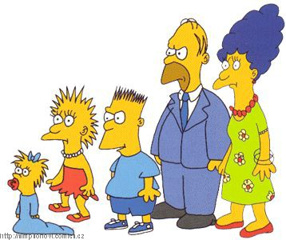
3. Sociálne zložky
Tvoria ľudia – spolužiaci, rodina, kamaráti....

Slide 6
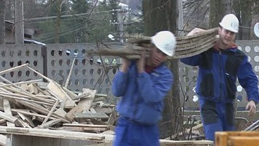
Súčasťou životného prostredia je:
A. Pracovné prostredie – škola, zamestnanie, jeho kvalita závisí od vzťahov, vybavenosti, estetického vzhľadu....

Slide 7
B. Obytné prostredie
Domov (prípadne detský domov, domov dôchodcov) – jeho kvalita závisí od vlastností bytov a domov

Slide 8
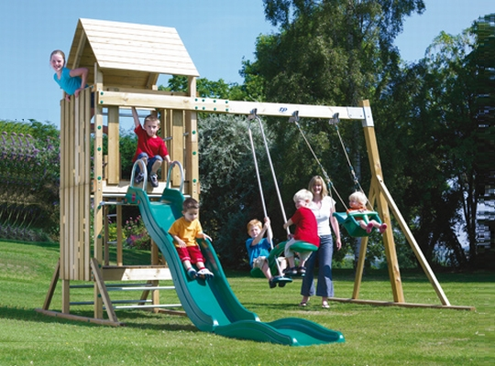
C. Rekreačné prostredie
Sú územia, ktoré slúžia na oddych a využitie voľného času - ihriská, parky, kúpaliská...

Slide 9
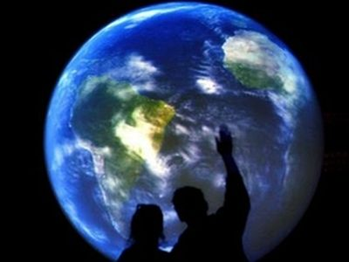
Náuka o životnom prostredí je
Environmentalistika

Slide 10
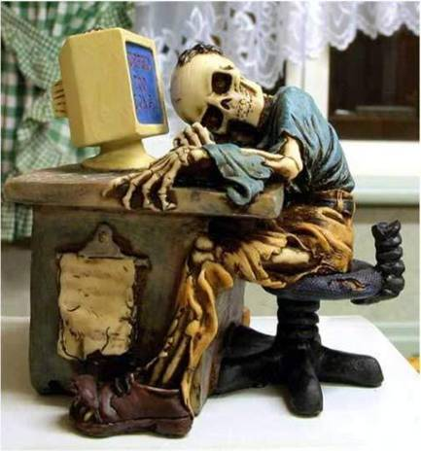
Ďakujem za pozornosť!

